Slide 1
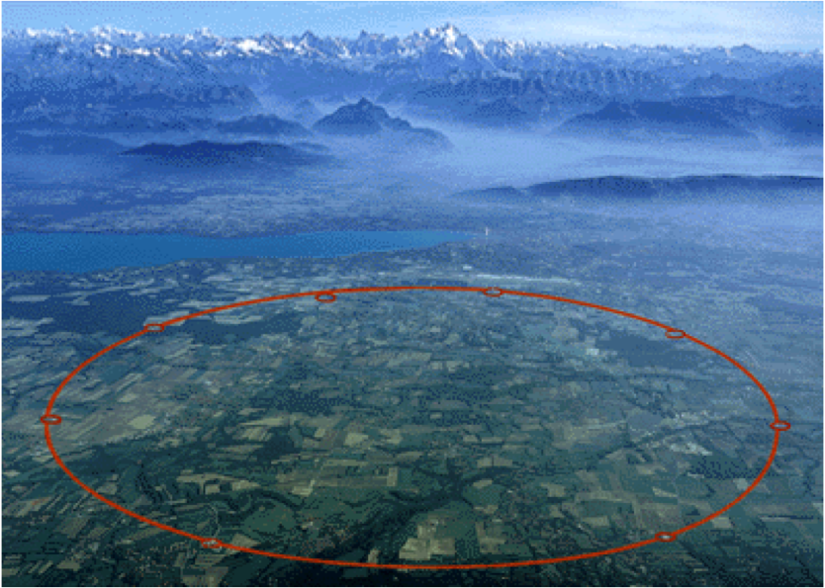


?
Güncel sorunlar ve çözüm arayışı
Sezen Sekmen
CERN Türk Öğretmenler Çalıştayı
26 – 30 Ocak 2015

Slide 2
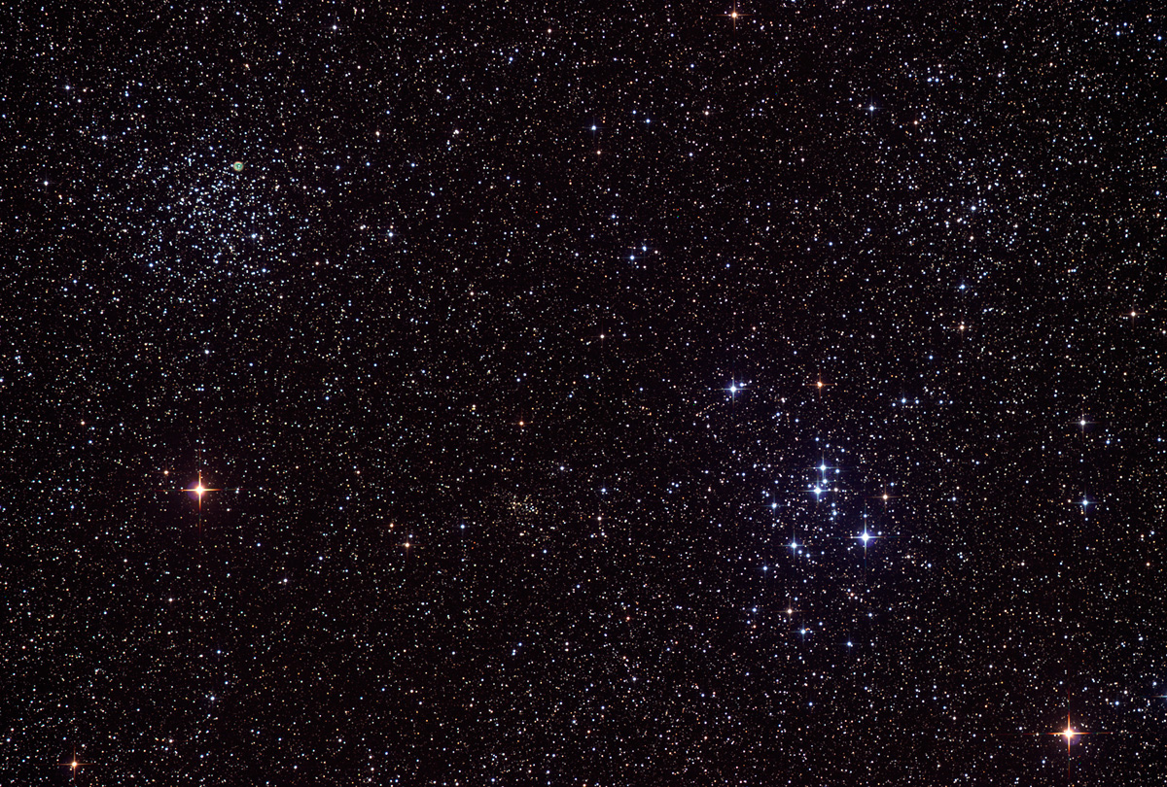
Maddenin en küçük öğesi bulunmadan insan evreni asla anlayamaz.
Plato

Slide 3
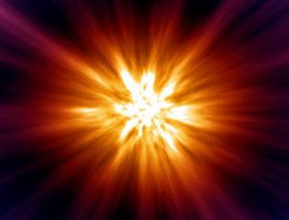
Büyük Patlama’dan sonra evrenimiz bir parçacık kadar küçüktü.

Slide 4
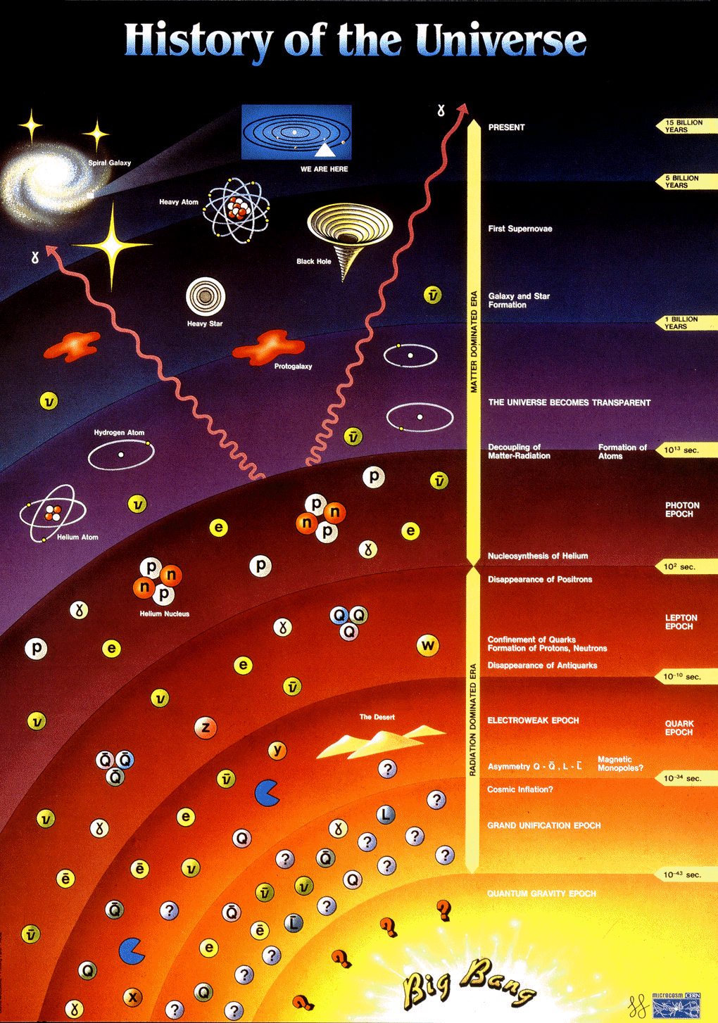
… ve evrenimizin gelişimi parçacıklar ve onların etkileşimiyle doğrudan bağlantılıdır.

Slide 5
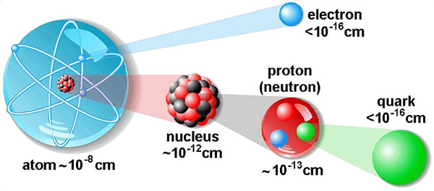
Atomun içine yolculuk
Temel parçacık
1897
çekirdek
1911
1808
1918 (1932)
1964
Temel parçacık

Slide 6

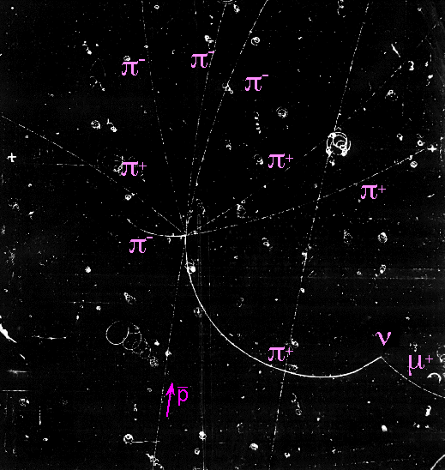
Sonra tuhaf parçacıklar görünmeye başladı
Pozitronlar (positif elektronlar)
Muonlar (daha ağır elektronlar
Nötrinolar (yüksüz elektronlar)
Çeşitli mezonlar (2 kuarktan oluşur) ve baryonlar (3 kuarktan oluşur)
Ve bu tuhaf parçacıklar bize Standart Model’I getirdi.

Slide 7
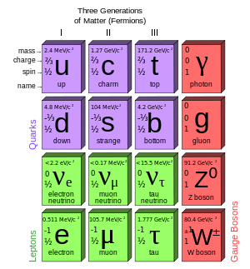
STANDART MODEL temel parçacıklar ve etkileşimler hakkındaki bütün bilgimizi içeren bir kuramlar bütünüdür.
Force
carriers
Her kuarktan 3 renk.
Her parçacık için bir karşıparçacık
Etkileşimler kuvvet taşıyıcı parçacıklarla yönlendirilirler
Toplamda 60 parçacık
(LHC öncesinde)
Standart Model doğrudur, ancak eksikleri vardır.

Slide 8

Ya SM ile uyuşmayan beklenmedik bir gözlem yapacağız ve gözleme göre yeni bir kuram oluşturacağız…
Ya da SMin eksiklerinden çıkıp yeni kuramlar bularak onların izlerini araştıracağız.

Slide 9

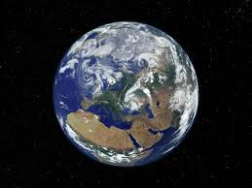
Standart Model doğrudur – doğruluğu deneylerce kanıtlandı.
Ancak SM eksiktir. Açıklayamadığı şeyler vardır.
Dünya düzdür.
Dünya yuvarlaktır.
Bakış açımızı genişletmemiz gerekiyor.
Bu konuda Standart Model’in eksikleri bize yardımcı olacak!

Slide 10
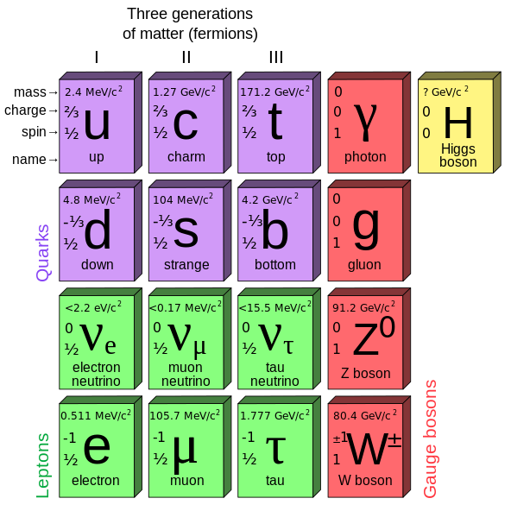
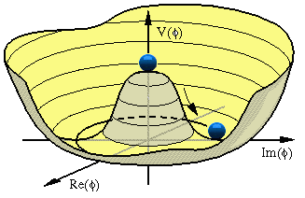
SM eksikleri: Kütle sorunu
Parçacıklara kütlesini veren nedir?
Neden farklı parçacıklar farklı kütlelere sahiptirler?
Çözüm:

Slide 11

SM eksikleri: Çeşni sorunu
Neden herşeyi aynı, ancak sadece kütleleri farklı olan 3 parçacık ailesi vardır?

Slide 12


SM eksikleri: Kuvvetler farklılığı
Neden kütleçekim kuvveti diğerlerinden farklıdır? Tüm kuvvetleri anlatacak olan birleşik tek kuram nedir?
Elektromanyetik
Zayıf
Güçlü
Kütleçekim

Slide 13
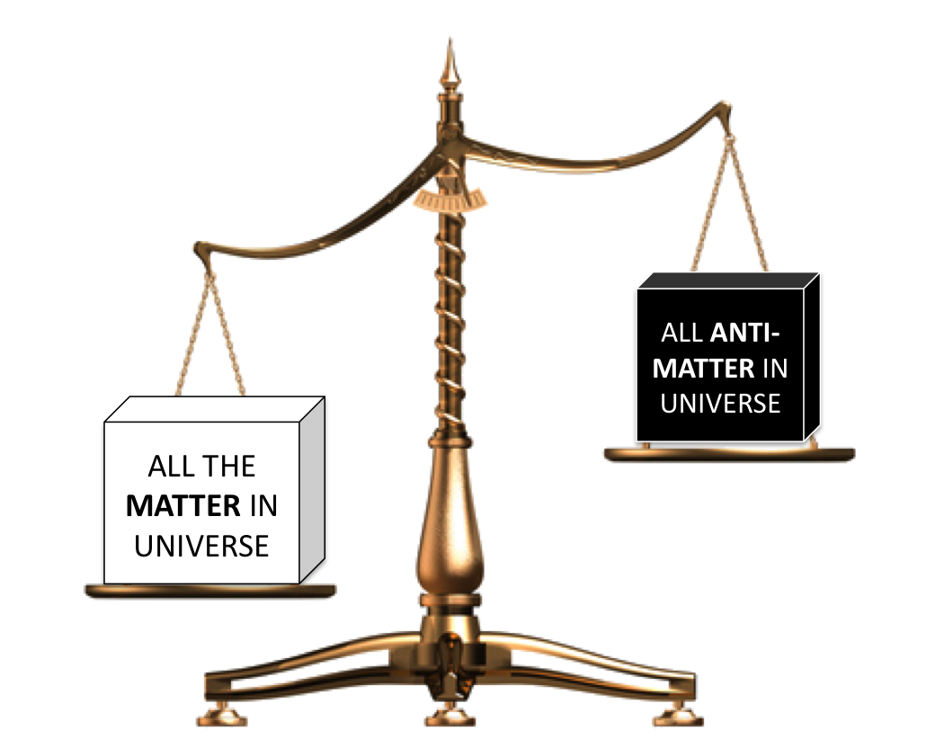

SM eksikleri: Madde-karşımadde asimetrisi
Evrenin başlangıcında madde ve karşımadde eşit miktarlarda üretilmişlerdi. Fakat daha sonra maddenin karşımaddeye tercih edilmesini saplayan bir olay gerçeklesti. Sonra madde ve karşımadde birbirini yoketti. Geriye biraz madde kaldı.
Neden?
Kalan madde bizleri oluşturdu.

Slide 14
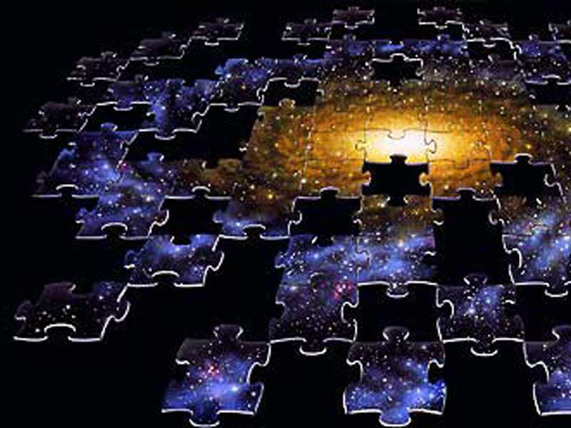
SM eksikleri: Karanlık madde ve karanlık enerji nedir? Neden yapılmışlardır?
Evrenin içeriği:
%4.9 görünen madde
%26.8 karanlık madde
%68.3 karanlık enerji

Slide 15

SM eksikleri: Karanlık madde
Karanlık maddenin varolduğuna dair dolaylı deneysel kanıta sahibiz, ancak karanlık maddenin doğasını henüz bilmiyoruz. Karanlık madde büyük olasılıkla parçacıklardan oluşmaktadır.

Slide 16
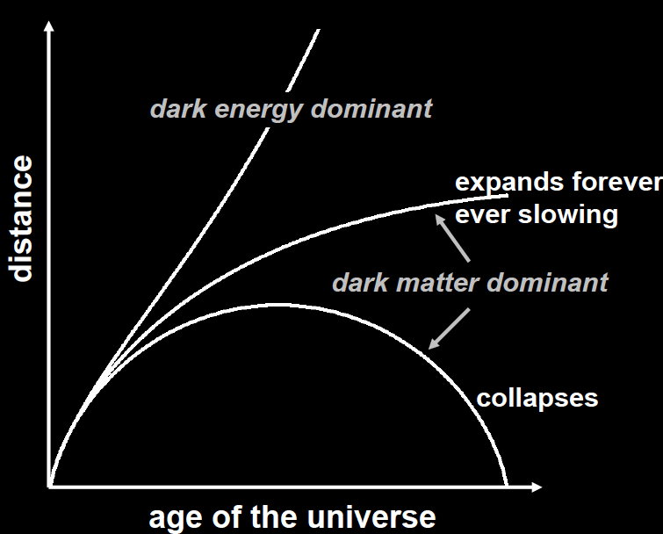
SM eksikleri: Karanlık enerji
Karanlık enerji evrendeki vakumla bağlantılı bir enerji formudur. Evrende homojen olarak dağılmıştır ve evrenin ivmelenerek genişlemesinden sorumludur.

Slide 17

Ne yapıyoruz?
Standart Model’I kapsayan, ancak eksiklerine de tamamlayıcı çözümler öneren yeni fizik kuramları oluşturuyoruz.
Bu kuramlar çoğunlukla yeni parçacıkların varlığını öngörüyor.
Öngörülen parçacıkları BHÇ verilerinde arıyoruz.

Slide 18
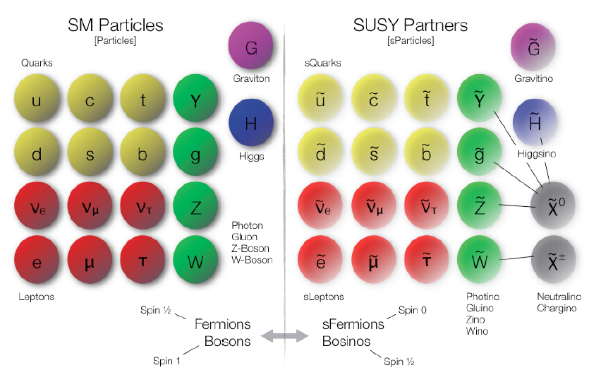
Aday kuram: Süpersimetri
Süpersimetri (SUSY) fermionlar ve bozonlar arasında – ya da madde ve kuvvet arasında bir simetridir. Yeni parçacıkların varlığını öngörür. Bilinen her SM parçacık için spini farklı ve daha ağır bir s(üper)parçacık bulunduğunu söyler.

Slide 19
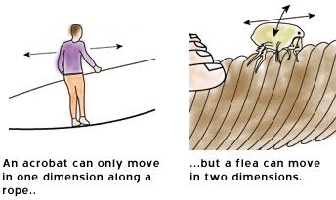
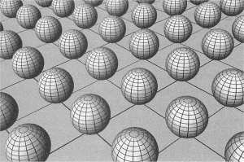
Aday kuram: Ek boyutlar
Uzayda 3ten fazla boyut olabilir. Ek boyutlar küçük ve kıvrılmış olabilirler. Bu tür boyutların varlığı parçacıkların etkileşimlerini değiştirebilir.
Mesela ek boyutların içerisine girildiğinde kütleçekim kuvveti artar.

Slide 20
LHC’de yeni fizik arıyoruz… ama ufak bir sorun var:

Slide 21

LHC’de yeni fizik arıyoruz… ama ufak bir sorun var:
Ne aradığımızı bilmiyoruz!

Slide 22
LHC’de yeni fizik nasıl ararız?
Aday kuramdan bağımsız aramalar:
  Öncelikle SMnin baskın olduğu son durumlarda ölçümler yaparak SMi doğrularız. Veride SM öngörüsüne göre bir fark olup olmadığına bakarız. Şimdiye kadar fark görmedik.
  Çok sayıda farklı son duruma aynı anda kabaca bakarız ve SMden bir farklılık ararız.
Aday kurama bağlı aramalar:
  Yeni fizik kuramları arasından sevdiğimiz birini alırız.
  Aday kuramın genel karakteristiklerini belirleriz, ve bu karakteristikler arasında SMden ayırt edici olanları buluruz.
  BHÇ verilerı arasından bu karakteristiklere sahip olan olayları seçeriz.
  Seçimden kaç tane SM olay geçmiş olabileceğini hesaplarız.
  Hesaplanan SM miktarını seçilmiş verilerle karşılaştırırız ve fark çıksın diye umut ederiz.
  Eğer fark çıkarsa değişik kanallarda ölçüm yaparak yeni parçacığı tanımaya çalışırız.
  Eğer fark çıkmazsa veride fazlalık öngören yeni kuramları dıştalarız.

Slide 23
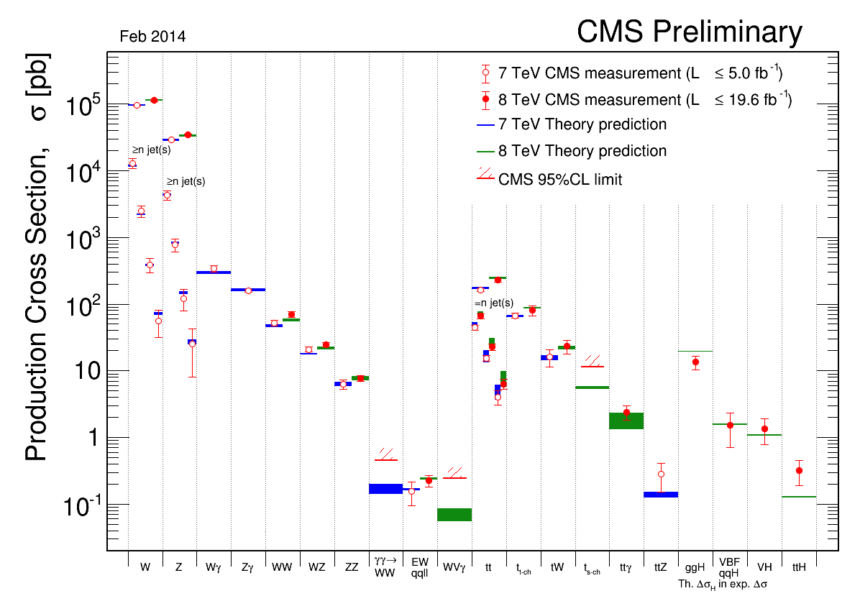
LHC’de ne kadar SM oluşur?
Bunların yanısıra 10⁷pb ile QCD ardalan var. QCD’de 2 ya da fazla jet oluşuyor.

Slide 24
LHC’de ne kadar yeni fizik oluşması beklenir?

Slide 25
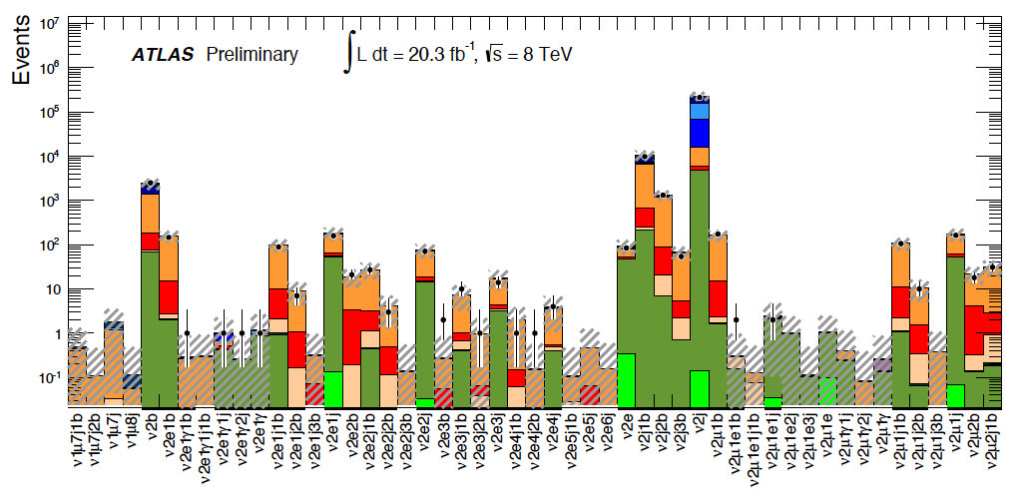
Yeni fiziği “heryerde” aramak
Yeni fizik kuramlarından herhangi birine odaklanmayı tercih etmiyorsak SM ötesi herhangi bir sinyal yakalamak için genel arama yaparız.
BHÇde gözlemlenecek parçacıkların olası tüm kombinasyonlarını ele alırız (örneğin 1 elektron + 3 jet, 2 muon + 2 jet, vs.).
Her kombinasyon için BHÇ verilerini SM beklentisi ile karşılaştırıp farklılık ararız.
Bu yöntem SM ötesi kuramların karakteristiklerine yönelik arama yapmadığı için çok duyarlı değildir, ancak yönlendiricidir.
ATLAS-CONF-2014-006
ATLAS 697 farklı kombinasyonda yeni fizik aramış, ancak sinyale rastlamamıştır.

Slide 26
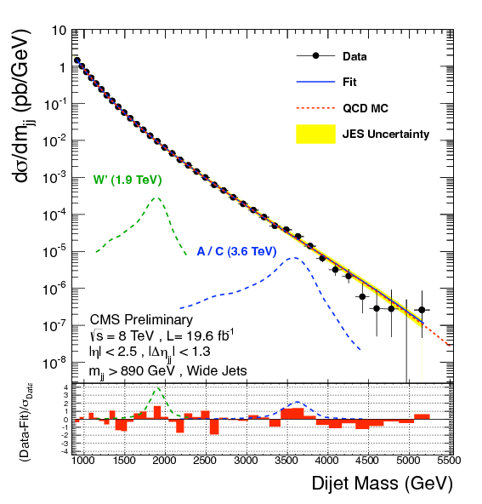
Rezonanslar
Eğer ağır bir parçacığın bozunduğu tüm parçacıkları algıçta gözleyebiliyorsak ağır parçacığı tanımlayabiliriz ve değişmez kütlesini hesaplayabiliriz (tıpkı Higgs’te olduğu gibi)
SM ötesi parçacıklardan birçoğu SM parçacıklara bozunur ve BHÇ’de varlıkları araştırılabilir. Önerilen parçacıklardan çoğu 2 kuarka ya da 2 gluona (yanı 2 jete) bozunur.
BHÇ’de 2 jetlı olayları inceleyip 2 jet değişmez kütle dağılımında SM ile uyuşmazlık ararız.
Ama henüz bulamadık…

Slide 27
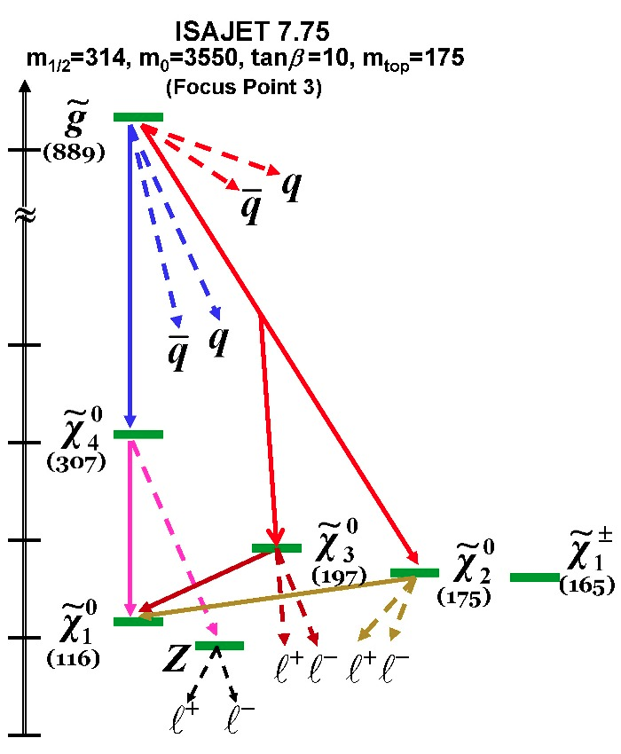
Süpersimetri araştırmaları
SUSY 100ün üzerinde serbest parametresi olan bir kuramdır. Çok farklı şekillerde ortaya çıkabilir: farklı süperparçacık kütleleri, farklı tesir kesitleri, farklı dallanma oranları…
Böylece SUSY BHÇ’de çok çeşitli şekillerde görülebilir.
Ağır sparçacıklar daha hafif sparçacıklara + SM parçacıklara bozunabilir ve çok miktarda ve çeşitlilikte parçacıklar görülebilir.
  Çok jetli, çok b kuarklı, çok t kuarklı, çok leptonlu son durumların herhangi birinde SUSY izlerine rastlayabiliriz.
Klasik SUSYnin en belirgin özelliği ağır, kararlı, yüksüz ve algıçta gözlenemeyen parçacıklara sahip olmasıdır. Her SUSY olayında bu parçacıklardan mutlaka bulunur. Bu parçacıklar karanlık madde adayıdır.
  Görünmeyen parçacıkları görmeye çalışırız.

Slide 28
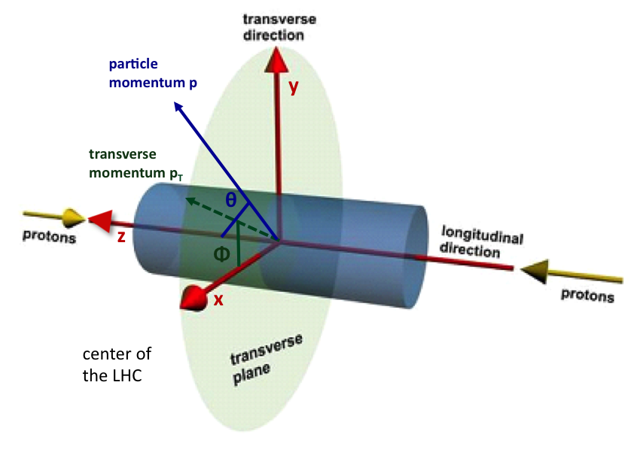
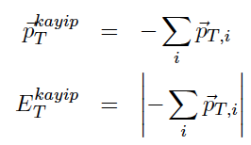
Kayıp dikey enerji (missing transverse energy)
Bazı parçacıklar algıç ile etkileşmeden algıçtan çıkarlar. Bu parçacıkların varlığını kayıp enerjiden anlarız.
Enerji/momentum korunumu yasasına göre ne kadar enerji/momentum ile başlamışsak sonuçta o kadar enerji/momentum görmemiz gerekir. Eğer denklik bozulmuşsa algıçtan kaçan parçacıklar olduğunu anlarız.
FAKAT – proton yönünde ne kadar enerji olduğunu bilemeyiz, çünkü etkileşimi gerçekleştiren kuark ve gluonlar proton enerjisinin sadece bir kısmını taşırlar.
Ancak çarpışmaya dik düzlemde başlangıçta toplam E, p sıfırdır ve sonuçta da sıfır olması gerekir.
Olayda gözlemlediğimiz tüm parçacıkların momentumlarından farkı hesaplayabiliriz:

Slide 29
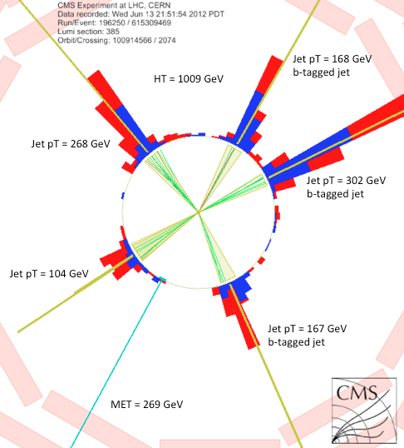
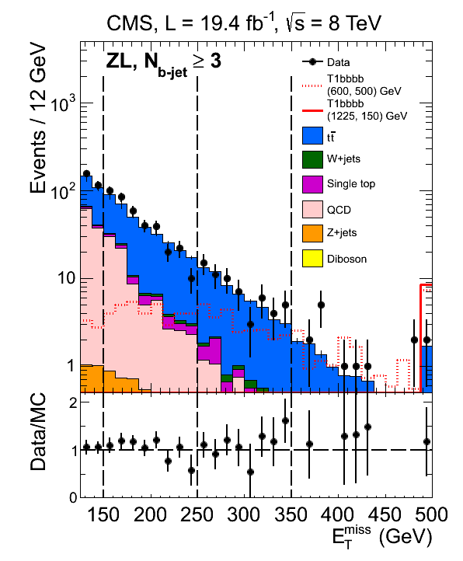
Kayıp dikey enerji (missing transverse energy)
FAKAT – kayıp enerji görmemiz mutlaka kaçak parçacık var demek değildir. Algıçtaki ölçüm belirsizlikleri de kayıp enerjiye sebep olur.
Biz de gerçek kayıp enerjiyi çakma kayıp enerjiden ayırt edecek yöntemler buluruz.

Slide 30
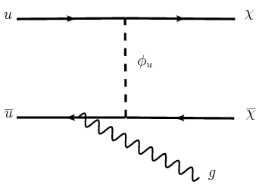
Doğrudan karanlık madde aramak
SUSY ya da diğer kuramlara göre BHÇde doğrudan da karanlık madde üretebiliriz:

Slide 31
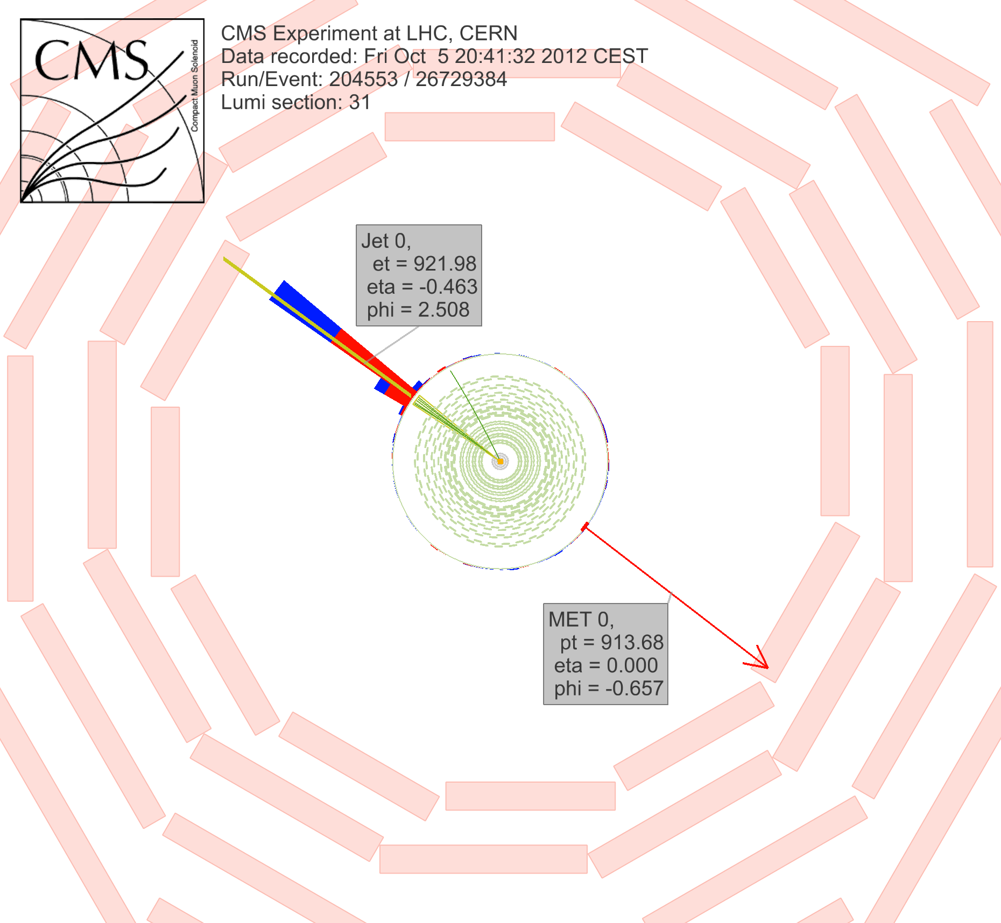
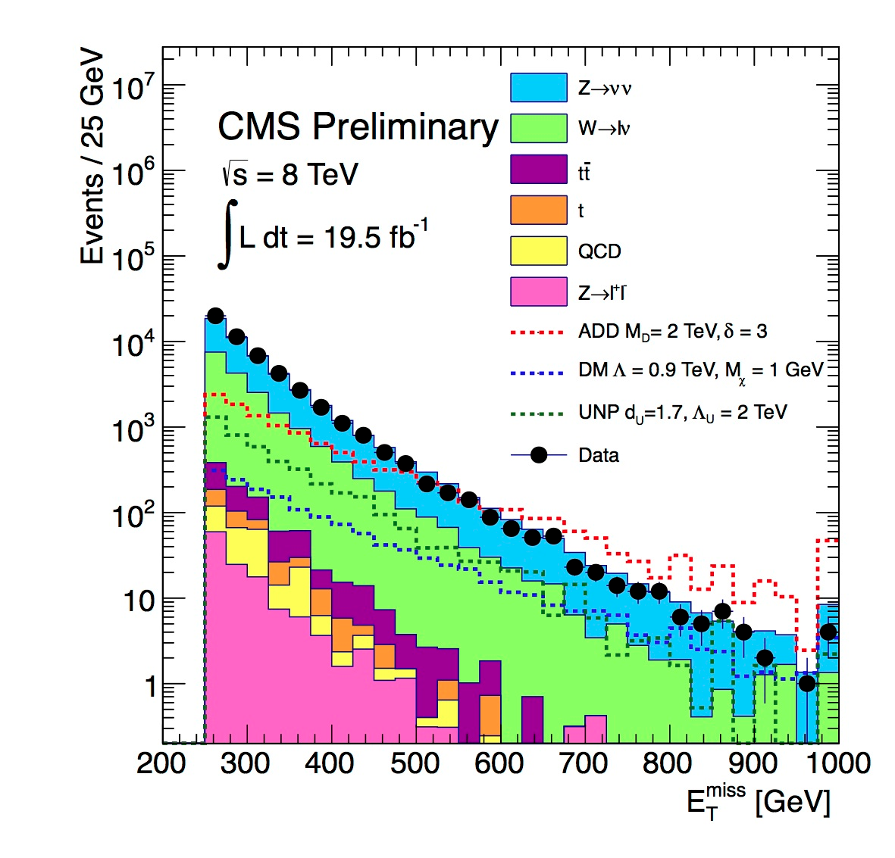
Doğrudan karanlık madde aramak
SUSY ya da diğer kuramlara göre LHCde doğrudan da karanlık madde üretebiliriz:
Bu görünmez olayı kuarktan ışınan bir gluon jeti ile görünür yapabiliriz.
BHÇde tek jetli olaylar fazlalığı görmek görünmez parçacıkların doğrudan oluştuğuna işaret edebilir.

Slide 32
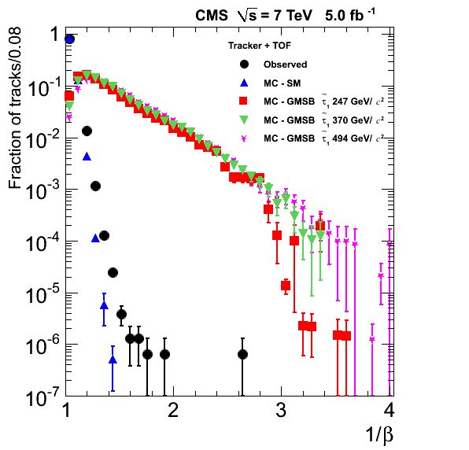
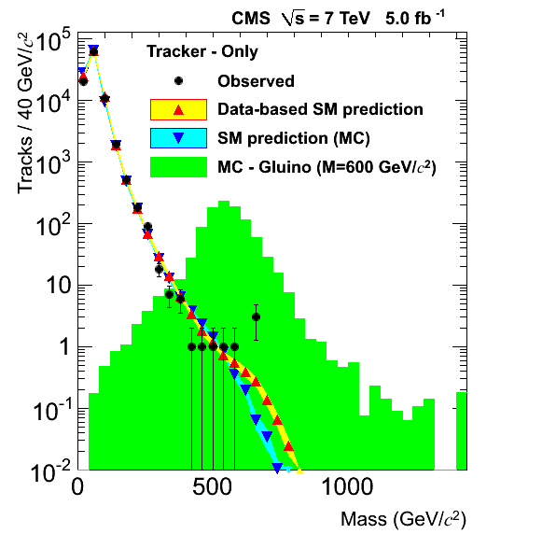

Ağır, yüklü, uzun ömürlü parçacıklar
Bazı kuramlar ağır, elektrik yüklü ve uzun ömürlü parçacıklar öngörür.
Bu parçacıkar bozunmadan algıçtan geçebilir, ve yüklü oldukları için muon odalarında görülebilirler.
Parçacıklar ağır oldukları için ışık hızından düşük hızlarla yol alırlar.
Muon algıcındaki saatleri kullanarak parçacığın geçiş hızını ölçebiliriz, ve momentum bilgisini de kullanarak parçacığın kütlesini hesaplarız.
= c/v

Slide 33
BHÇ’de SM ötesi parçacıklar adına ne bulduk?

Slide 35
…AMA
yine de ilginç şeyler öğreniyoruz.
Yeni fizik sinyalinin yokluğunu kullanarak hangi kuramların daha az olası olduğunu araştırıyoruz.

Slide 36
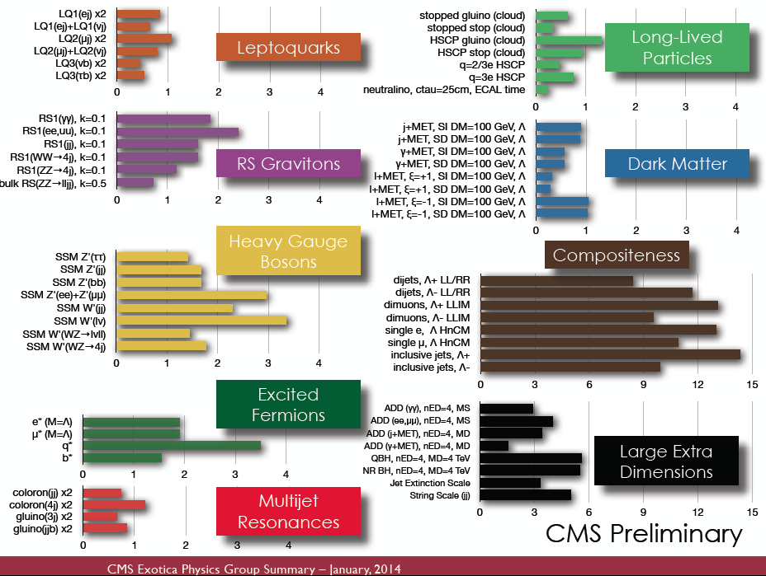

Slide 37
…AMA
yine de ilginç şeyler öğreniyoruz.
Yeni fizik sinyalinin yokluğunu kullanarak hangi kuramların daha az olası olduğunu araştırıyoruz.
Ve bu bilginin ışığında yeni veri için yeni analizler tasarlıyoruz.
LHC 2015 Haziran’da 13 TeV enerji ile tekrar veri almaya başlıyor!

Slide 38
KEEP
CALM
AND
SEARCH
ON

